Slide 1
L13 · Codex + FDE
把执行链路封装成任务 API
主线：把命令变成可恢复 Task 资源，用服务端状态机处理并发、幂等、事件和错误合同
FlowERP × 自进化研发交付工作台
01
Notes:
课堂类型：API 合同审查
本页判断：把执行链路封装成任务 API
课程主线：把命令变成可恢复 Task 资源，用服务端状态机处理并发、幂等、事件和错误合同
讲授动作：先让学员判断，再运行真实命令或核对权威状态。
停顿点：学生能说明本页证据如何改变判断后再继续。
交接物：本页判断、证据缺口或运行产物。
验证入口：python -X utf8 -m workbench.api --port 8770
边界：通用 Memory API 是挑战线；当前实现不能被架构图夸大
[Sources]
- D:\work\CodexFDE\docs\courses\L13-把执行链路封装成任务API.md
- D:\work\CodexFDE\course\tasks\L13-任务API.md
- D:\work\CodexFDE\AGENTS.md
[/Sources]

Slide 2
L13 · API 合同审查
两个客户端同时推进同一 Task，谁才是权威
01
02
03
04
只看表面
只看输出
只看历史
真正标准
两个客户端同时推进同一 Task
，内存状态与 SQLite 状态分叉
Agent 说完成
不等于权威状态正确
相似经验
不等于当前合同
结果、轨迹、责任
三者同时成立
本页只解决一个冲突：两个客户端同时推进同一 Task，内存状态与 SQLite 状态分叉
裁决标准：非法迁移返回 409；重启后 Task、事件和审核仍可查询
02
Notes:
课堂类型：API 合同审查
本页判断：两个客户端同时推进同一 Task，谁才是权威
课程主线：把命令变成可恢复 Task 资源，用服务端状态机处理并发、幂等、事件和错误合同
讲授动作：先让学员判断，再运行真实命令或核对权威状态。
停顿点：学生能说明本页证据如何改变判断后再继续。
交接物：本页判断、证据缺口或运行产物。
验证入口：python -X utf8 -m workbench.api --port 8770
边界：通用 Memory API 是挑战线；当前实现不能被架构图夸大
[Sources]
- D:\work\CodexFDE\docs\courses\L13-把执行链路封装成任务API.md
- D:\work\CodexFDE\course\tasks\L13-任务API.md
- D:\work\CodexFDE\AGENTS.md
[/Sources]

Slide 3
L13 · 先下注
先签字，再看方法
01
02
03
202 / 200 / 409 各说明什么？
并发领取怎样只成功一个？
重启后须保留哪些 Task 事实？
写下当前判断与证据需求
写下反证条件与不变状态
写下最大风险与责任边界
第一次签字｜逐题提交：判断 + 依据 + 最大风险
课堂收件物：持久化 Task API 与 Memory/Context API 合同
先独立签字；提交后再进入 Markdown 查证
03
Notes:
课堂类型：API 合同审查
本页判断：先签字，再看方法
课程主线：把命令变成可恢复 Task 资源，用服务端状态机处理并发、幂等、事件和错误合同
讲授动作：读完三项裁决问题后停止翻页，不显示方法答案。
停顿点：收齐“选择 + 依据 + 最大风险”的第一次签字后再继续。
交接物：第一次签字。
验证入口：python -X utf8 -m workbench.api --port 8770
边界：通用 Memory API 是挑战线；当前实现不能被架构图夸大
[Sources]
- D:\work\CodexFDE\docs\courses\L13-把执行链路封装成任务API.md
- D:\work\CodexFDE\course\tasks\L13-任务API.md
- D:\work\CodexFDE\AGENTS.md
[/Sources]

Slide 4
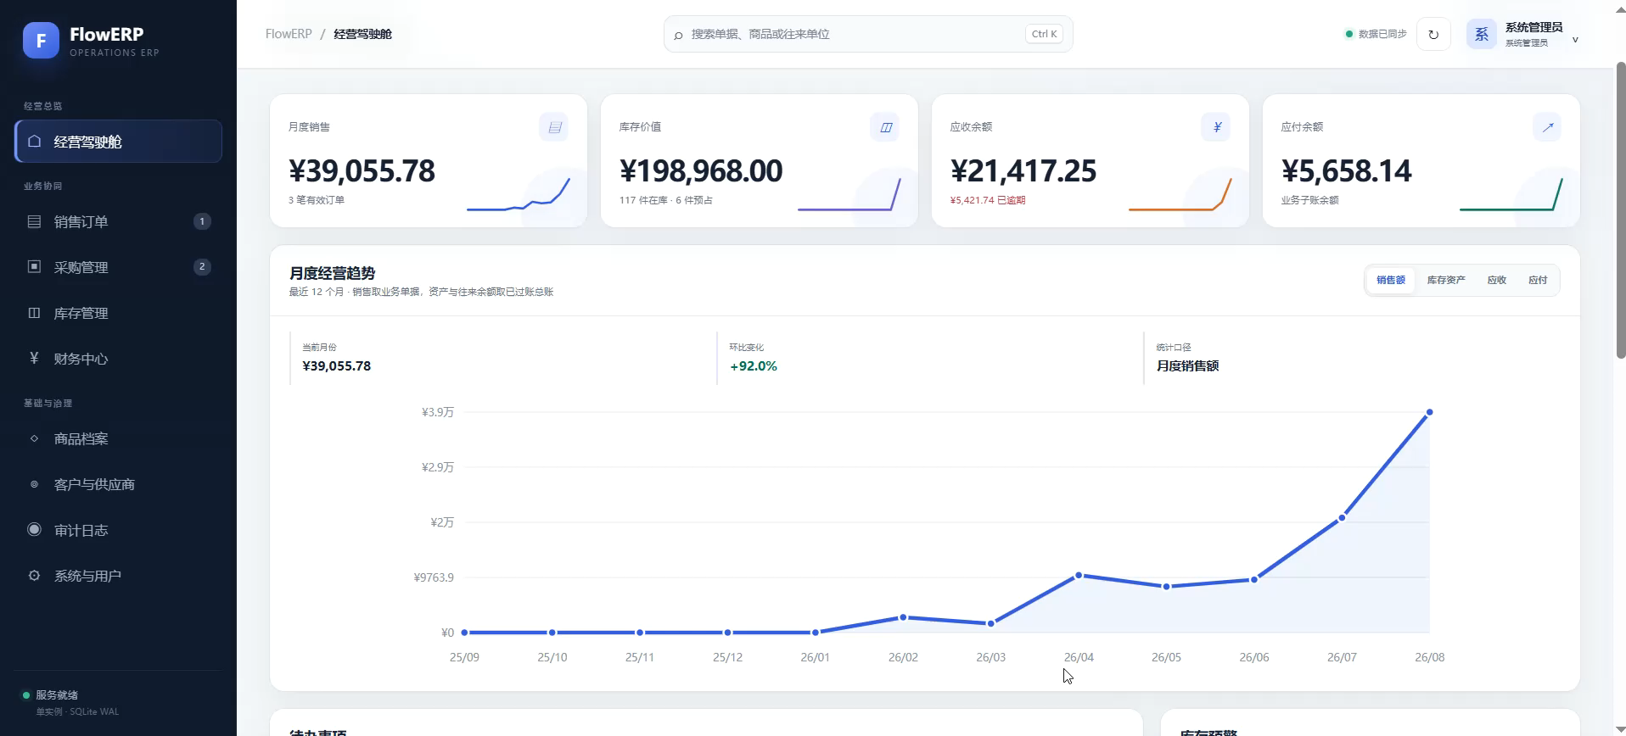
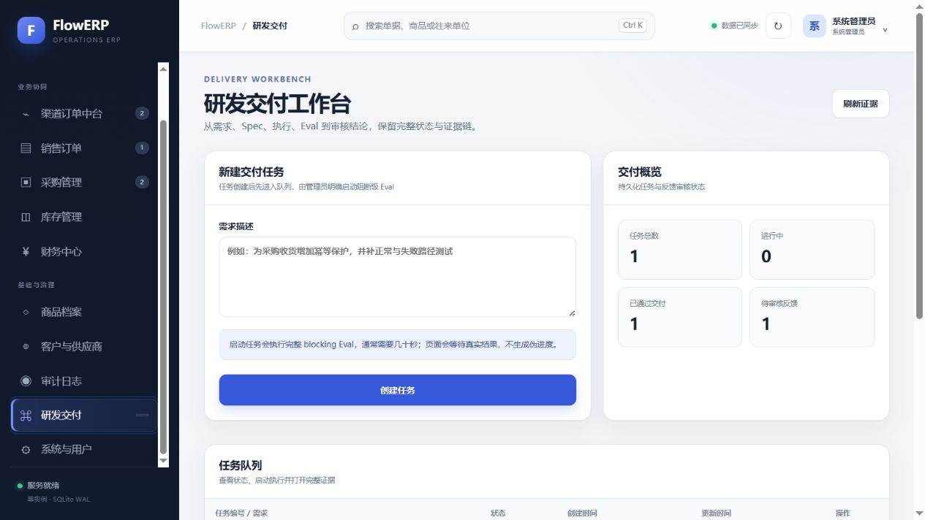
L13 · 真实项目截图
// LIVE STATE + PROOF
API 的产品入口先声明执行模式、写集和超时
交付工作台展示任务创建入口与可查询概览
04
Notes:
课堂类型：API 合同审查
本页判断：API 的产品入口先声明执行模式、写集和超时
课程主线：把命令变成可恢复 Task 资源，用服务端状态机处理并发、幂等、事件和错误合同
讲授动作：先让学员判断，再运行真实命令或核对权威状态。
停顿点：学生能说明本页证据如何改变判断后再继续。
交接物：本页判断、证据缺口或运行产物。
验证入口：python -X utf8 -m workbench.api --port 8770
边界：通用 Memory API 是挑战线；当前实现不能被架构图夸大
[Sources]
- D:\work\CodexFDE\docs\courses\L13-把执行链路封装成任务API.md
- D:\work\CodexFDE\course\tasks\L13-任务API.md
- D:\work\CodexFDE\docs\courses\assets\web-20-delivery-task-live.png
- D:\work\CodexFDE\AGENTS.md
[/Sources]

Slide 5
L13 · 平台化落点
API 不是给 CLI 套一层 HTTP
把 持久化 Task API 与 Memory/Context API 合同 变成可查询、可恢复、可审查的真实功能
FLOWERP_WORKBENCH / LIVE
API
提交 / 查询 / 合法状态迁移
DEMO
WEB
任务 / 失败 / 证据 / 人审
真实环境现场运行
DATA
SQLite 持久化 / 重启后查询
成功 / 失败 / 回退
FEEDBACK
观察进入审核，不直接改规则
代码仓库 → 可运营工作台
05
Notes:
课堂类型：API 合同审查
本页判断：API 不是给 CLI 套一层 HTTP
课程主线：把命令变成可恢复 Task 资源，用服务端状态机处理并发、幂等、事件和错误合同
讲授动作：先让学员判断，再运行真实命令或核对权威状态。
停顿点：学生能说明本页证据如何改变判断后再继续。
交接物：本页判断、证据缺口或运行产物。
验证入口：python -X utf8 -m workbench.api --port 8770
边界：通用 Memory API 是挑战线；当前实现不能被架构图夸大
[Sources]
- D:\work\CodexFDE\docs\courses\L13-把执行链路封装成任务API.md
- D:\work\CodexFDE\course\tasks\L13-任务API.md
- D:\work\CodexFDE\AGENTS.md
[/Sources]

Slide 6
L13 · API 合同审查
Task 生命周期必须比一次进程活得更久
CONTRACT
CONTROL
REPAIR
OPERATE
V1
V2
V3
主线不断档：把命令变成可恢复 Task 资源，用服务端状态机处理并发、幂等、事件和错误合同
持久 Task 资源
服务端状态机
错误码+证据引用
ACL+采用/排除理由
API
409 guard
contract
Context API
结业判定：Task ID、事件序列、错误合同和数据库状态一致
不是概念清单，而是同一事件连续形成的可验收版本
V0
06
Notes:
课堂类型：API 合同审查
本页判断：Task 生命周期必须比一次进程活得更久
课程主线：把命令变成可恢复 Task 资源，用服务端状态机处理并发、幂等、事件和错误合同
讲授动作：先让学员判断，再运行真实命令或核对权威状态。
停顿点：学生能说明本页证据如何改变判断后再继续。
交接物：本页判断、证据缺口或运行产物。
验证入口：python -X utf8 -m workbench.api --port 8770
边界：通用 Memory API 是挑战线；当前实现不能被架构图夸大
[Sources]
- D:\work\CodexFDE\docs\courses\L13-把执行链路封装成任务API.md
- D:\work\CodexFDE\course\tasks\L13-任务API.md
- D:\work\CodexFDE\AGENTS.md
[/Sources]

Slide 7
L13 · 验收矩阵
资源、端点、状态迁移和错误码要逐项验收
每一行都改变一个可观察状态，并留下下一步所需证据。
对象 / 风险
现场动作
留下资产
过关证据
01
持久 Task 资源
workbench/api.py
API
函数调用
02
服务端状态机
workbench/store.py
409 guard
任意状态
03
错误码+证据引用
task_events
contract
错误文本
04
ACL+采用/排除理由
error contract
Task ID、事件序列、错误合同和数据库状态一致
Memory 搜索
07
Notes:
课堂类型：API 合同审查
本页判断：资源、端点、状态迁移和错误码要逐项验收
课程主线：把命令变成可恢复 Task 资源，用服务端状态机处理并发、幂等、事件和错误合同
讲授动作：先让学员判断，再运行真实命令或核对权威状态。
停顿点：学生能说明本页证据如何改变判断后再继续。
交接物：本页判断、证据缺口或运行产物。
验证入口：python -X utf8 -m workbench.api --port 8770
边界：通用 Memory API 是挑战线；当前实现不能被架构图夸大
[Sources]
- D:\work\CodexFDE\docs\courses\L13-把执行链路封装成任务API.md
- D:\work\CodexFDE\course\tasks\L13-任务API.md
- D:\work\CodexFDE\AGENTS.md
[/Sources]

Slide 8
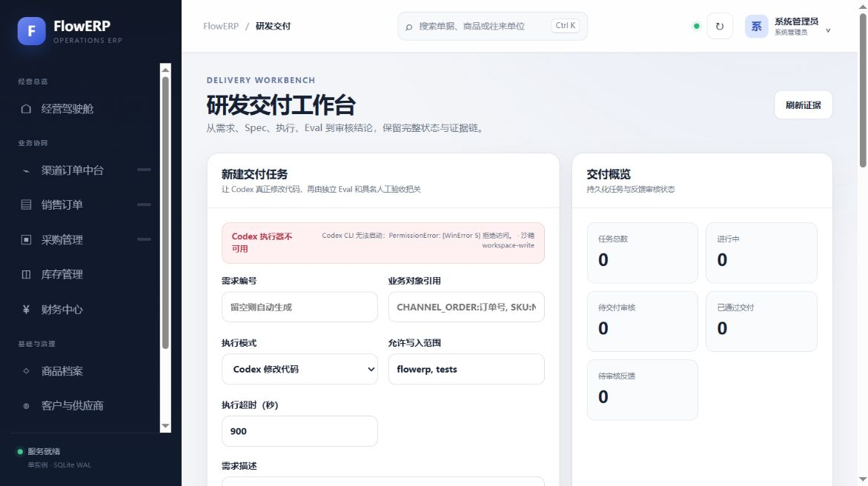
L13 · 真实项目截图
// LIVE STATE + PROOF
自动推进到 review，也不能跳过具名审核
任务 API 的产品入口：页面先探测 Codex CLI，再提交执行模式、写入范围与超时
08
Notes:
课堂类型：API 合同审查
本页判断：自动推进到 review，也不能跳过具名审核
课程主线：把命令变成可恢复 Task 资源，用服务端状态机处理并发、幂等、事件和错误合同
讲授动作：先让学员判断，再运行真实命令或核对权威状态。
停顿点：学生能说明本页证据如何改变判断后再继续。
交接物：本页判断、证据缺口或运行产物。
验证入口：python -X utf8 -m workbench.api --port 8770
边界：通用 Memory API 是挑战线；当前实现不能被架构图夸大
[Sources]
- D:\work\CodexFDE\docs\courses\L13-把执行链路封装成任务API.md
- D:\work\CodexFDE\course\tasks\L13-任务API.md
- D:\work\CodexFDE\docs\courses\assets\web-26-delivery-real-code-executor.png
- D:\work\CodexFDE\AGENTS.md
[/Sources]

Slide 9
L13 · 控制图
非法迁移返回 409，状态与事件保持一致
控制先于自动化：通用 Memory API 是挑战线；当前实现不能被架构图夸大
ROUTER
01 OBSERVE
Agent A
读取状态
Agent B
核对证据
主 Agent 汇总
冲突写入 → 串行
先冻结事实
01
写集冲突？
有失败证据？
02 CONTROLLED ACTION
02
FAIL 证据
持久化事件
受控执行
Eval 复验
FAIL → 返工
只做授权动作
workbench/api.py
PASS → 下一态
03
触发人审？
无进展 / 超预算 / 高风险 → 安全停止，不宣称成功
03 HUMAN GATE
通用 Memory API 是挑战线；当前实现不能被架构图…
批准 / 打回 / 缩小范围
决定写入 workbench/store.py
边界先于并行
必须人工确认
非法迁移返回 409；重启后 Task、事件和审核仍可查询
EXIT
把可查询状态变成可理解的 Web 工作页
09
Notes:
课堂类型：API 合同审查
本页判断：非法迁移返回 409，状态与事件保持一致
课程主线：把命令变成可恢复 Task 资源，用服务端状态机处理并发、幂等、事件和错误合同
讲授动作：先让学员判断，再运行真实命令或核对权威状态。
停顿点：学生能说明本页证据如何改变判断后再继续。
交接物：本页判断、证据缺口或运行产物。
验证入口：python -X utf8 -m workbench.api --port 8770
边界：通用 Memory API 是挑战线；当前实现不能被架构图夸大
[Sources]
- D:\work\CodexFDE\docs\courses\L13-把执行链路封装成任务API.md
- D:\work\CodexFDE\course\tasks\L13-任务API.md
- D:\work\CodexFDE\AGENTS.md
[/Sources]

Slide 10
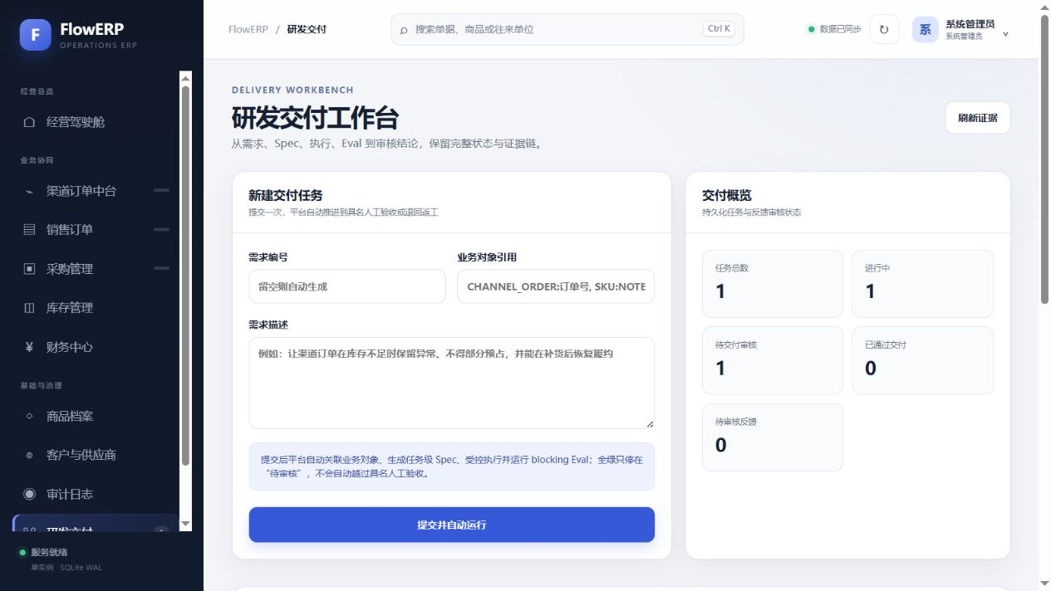
L13 · 真实项目截图
// LIVE STATE + PROOF
任务级 Spec 与业务对象必须随 Task 一起查询
真实 Web：一次提交后平台自动推进，评测全绿停在具名审核
10
Notes:
课堂类型：API 合同审查
本页判断：任务级 Spec 与业务对象必须随 Task 一起查询
课程主线：把命令变成可恢复 Task 资源，用服务端状态机处理并发、幂等、事件和错误合同
讲授动作：先让学员判断，再运行真实命令或核对权威状态。
停顿点：学生能说明本页证据如何改变判断后再继续。
交接物：本页判断、证据缺口或运行产物。
验证入口：python -X utf8 -m workbench.api --port 8770
边界：通用 Memory API 是挑战线；当前实现不能被架构图夸大
[Sources]
- D:\work\CodexFDE\docs\courses\L13-把执行链路封装成任务API.md
- D:\work\CodexFDE\course\tasks\L13-任务API.md
- D:\work\CodexFDE\docs\courses\assets\web-21-delivery-auto-review.png
- D:\work\CodexFDE\AGENTS.md
[/Sources]

Slide 11
L13 · 仓库落点
SQLite 持久化保存 Task、事件和审核身份
PROJECT_TREE
├─ workbench/api.py
HTTP 合同与状态迁移
├─ workbench/store.py
SQLite 持久化
├─ task_events
追加式事件链
├─ error contract
稳定错误码和引用
└─ Memory API draft
挑战线数据合同
COMMAND // python -X utf8 -m workbench.api --port 8770 · PROOF // Task ID、事件序列、错误合同和数据库状态一致
11
Notes:
课堂类型：API 合同审查
本页判断：SQLite 持久化保存 Task、事件和审核身份
课程主线：把命令变成可恢复 Task 资源，用服务端状态机处理并发、幂等、事件和错误合同
讲授动作：先让学员判断，再运行真实命令或核对权威状态。
停顿点：学生能说明本页证据如何改变判断后再继续。
交接物：本页判断、证据缺口或运行产物。
验证入口：python -X utf8 -m workbench.api --port 8770
边界：通用 Memory API 是挑战线；当前实现不能被架构图夸大
[Sources]
- D:\work\CodexFDE\docs\courses\L13-把执行链路封装成任务API.md
- D:\work\CodexFDE\course\tasks\L13-任务API.md
- D:\work\CodexFDE\AGENTS.md
[/Sources]

Slide 12
L13 · 现场验收
ACL 过滤必须早于 Memory 相关性排序
READY
CHECK
[✓]
定义资源身份
持久化 Task API 与 Memory/Conte…
[✓]
约束状态迁移
必须现场运行、记录退出码并保留失败后状态
[✓]
持久化事件
课末 10 分钟抽查
命令 → python -X utf8 -m workbench.api --p…
[+]
处理并发与幂等
不通过 → 通用 Memory API 是挑战线；当前实现不能被架构图夸大
12
Notes:
课堂类型：API 合同审查
本页判断：ACL 过滤必须早于 Memory 相关性排序
课程主线：把命令变成可恢复 Task 资源，用服务端状态机处理并发、幂等、事件和错误合同
讲授动作：先让学员判断，再运行真实命令或核对权威状态。
停顿点：学生能说明本页证据如何改变判断后再继续。
交接物：本页判断、证据缺口或运行产物。
验证入口：python -X utf8 -m workbench.api --port 8770
边界：通用 Memory API 是挑战线；当前实现不能被架构图夸大
[Sources]
- D:\work\CodexFDE\docs\courses\L13-把执行链路封装成任务API.md
- D:\work\CodexFDE\course\tasks\L13-任务API.md
- D:\work\CodexFDE\AGENTS.md
[/Sources]

Slide 13
L13 · 责任交接
通用 Memory API 是挑战线，当前实现边界要诚实
Agent / Codex
负责
不得
交付
workbench/api.py
理解上下文并执行 python -X utf8 -m workbench…
越过：非法迁移返回 409；重启后 Task、事件和审核…
Eval / Harness
负责
不得
交付
task_events
验证：Task ID、事件序列、错误合同和数据库状态一致
为通过而降低断言
具名审核人
负责
不得
交付
批准 / 打回
确认业务结果、权限与剩余风险
把最终责任交给模型
共同前提：通用 Memory API 是挑战线；当前实现不能被架构图夸大
13
Notes:
课堂类型：API 合同审查
本页判断：通用 Memory API 是挑战线，当前实现边界要诚实
课程主线：把命令变成可恢复 Task 资源，用服务端状态机处理并发、幂等、事件和错误合同
讲授动作：先让学员判断，再运行真实命令或核对权威状态。
停顿点：学生能说明本页证据如何改变判断后再继续。
交接物：本页判断、证据缺口或运行产物。
验证入口：python -X utf8 -m workbench.api --port 8770
边界：通用 Memory API 是挑战线；当前实现不能被架构图夸大
[Sources]
- D:\work\CodexFDE\docs\courses\L13-把执行链路封装成任务API.md
- D:\work\CodexFDE\course\tasks\L13-任务API.md
- D:\work\CodexFDE\AGENTS.md
[/Sources]

Slide 14
第二次签字：是否改判
→ 打开 VS Code
14
Notes:
课堂类型：API 合同审查
本页判断：JSON 已经说真话，但大多数用户不会阅读 JSON
课程主线：把命令变成可恢复 Task 资源，用服务端状态机处理并发、幂等、事件和错误合同
讲授动作：切换到 VS Code，运行本讲任务；不要在 PPT 中代替学生执行。
停顿点：取得新的运行证据后，完成第二次签字。
交接物：VS Code 任务与第二次签字。
验证入口：python -X utf8 -m workbench.api --port 8770
边界：通用 Memory API 是挑战线；当前实现不能被架构图夸大
[Sources]
- D:\work\CodexFDE\docs\courses\L13-把执行链路封装成任务API.md
- D:\work\CodexFDE\course\tasks\L13-任务API.md
- D:\work\CodexFDE\AGENTS.md
[/Sources]

